Slide 1

11ο ΠΑΝΕΛΛΗΝΙΟ ΣΥΝΕΔΡΙΟ ΕΠΙΣΤΗΜΩΝ
ΕΚΠΑΙΔΕΥΣΗΣ ΚΑΙ ΨΥΧΟΘΕΡΑΠΕΙΑΣ
ΘΕΜΑΤΙΚΟ ΣΥΜΠΟΣΙΟ
ΚΑΙΝΟΤΟΜΕΣ ΠΡΟΣΕΓΓΙΣΕΙΣ ΣΤΗ ΦΟΙΤΗΤΙΚΗ ΙΑΤΡΙΚΗ ΕΚΠΑΙΔΕΥΣΗ
Πολύ νωρίς για απτή επαγγελματική κατάρτιση,
πολύ αργά για απτά ερεθίσματα παιδείας;
Ανδρέας Χ. Λάζαρης

Slide 2
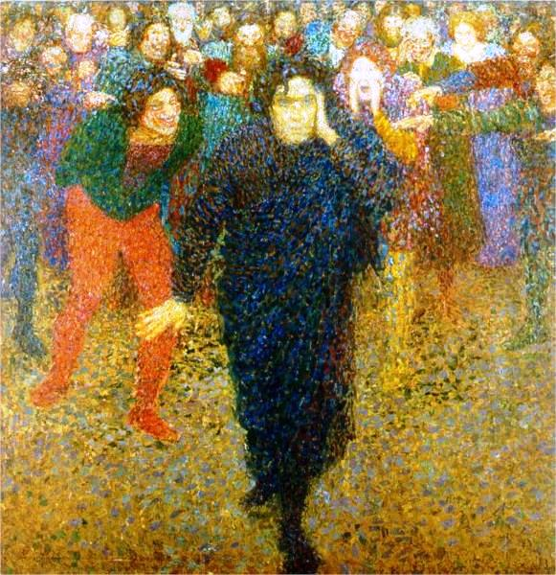
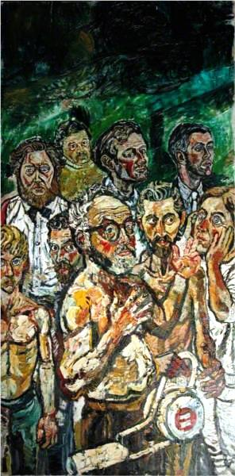
Η ΠΡΟΣΩΠΙΚΗ ΑΙΣΘΗΣΗ ΚΑΤΑΛΛΗΛΟΥ ΝΟΗΜΑΤΟΣ ΖΩΗΣ ΕΙΝΑΙ ΤΟ ΚAΘΟΡΙΣΤΙΚΟ ΣΤΟΙΧΕΙΟ ΓΙΑ ΤΗΝ ΠΑΡΟΧΗ ΕΚΠΑΙΔΕΥΣΗΣ ΚΑΙ ΚΑΛΛΙΕΡΓΕΙΑΣ
Κάποιοι άνθρωποι υιοθετούν άκριτα ή συνειδητά μια θρησκεία για να πλοηγηθούν στη ζωή τους. Άλλοι συνειδητά ή ασυνείδητα δημιουργούν τη δική τους φιλοσοφία ζωής χωρίς να τη διερευνούν και να τη σκέφτονται τόσο πολύ, οπότε και πορεύονται πράττοντας ανάλογα. Άλλοι, πάλι, αφιερώνουν χρόνο για να εξετάσουν και να αναθεωρήσουν τη ζωή τους προκειμένου να τη ζήσουν καλύτερα.
Giannari, M., Kalachanis, K., Lazari, M.-N., et al. (2025) The Field of Pathology as a Stimulus for Philosophical Reflection. Open Journal of Philosophy, 15, 529-540. doi: 10.4236/ojpp.2025.153031.
Σε κάθε περίπτωση, η ευδαιμονία στη ζωή σχετίζεται με την καλλιέργεια του χαρακτήρα μας με στόχο την εξισορρόπηση και τη σύνδεση της φροντίδας για τον εαυτό μας με τη φροντίδα για τους άλλους ανθρώπους.

Slide 3
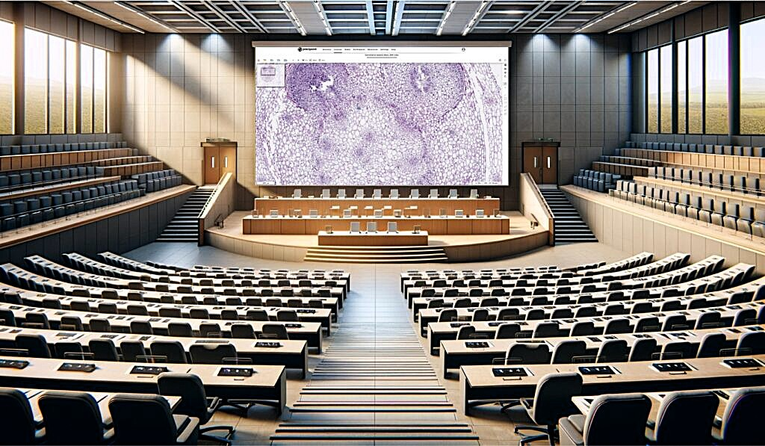
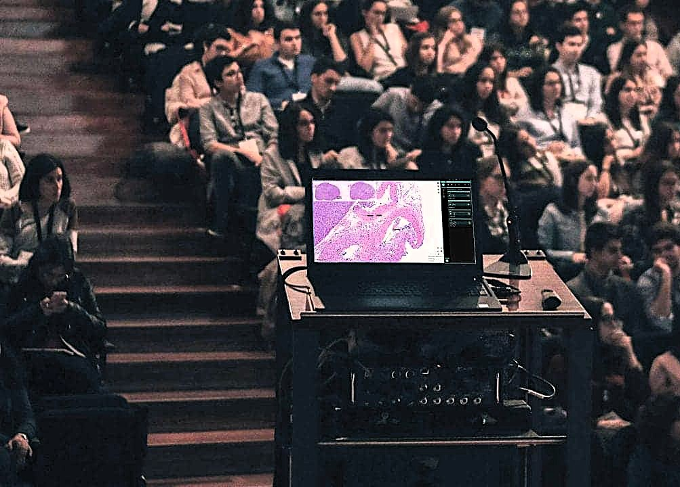
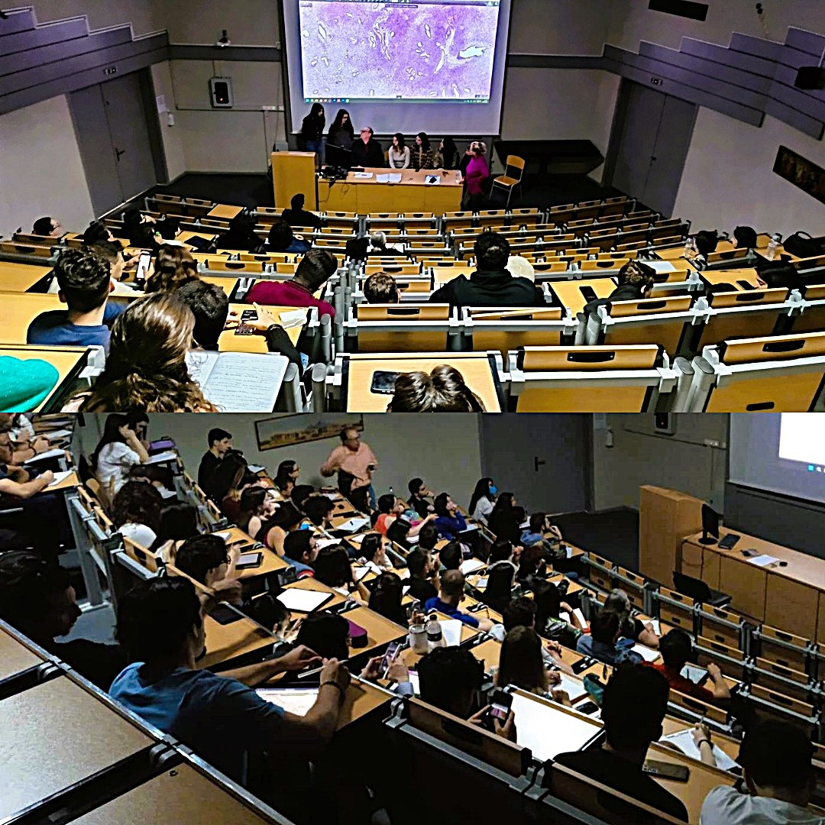
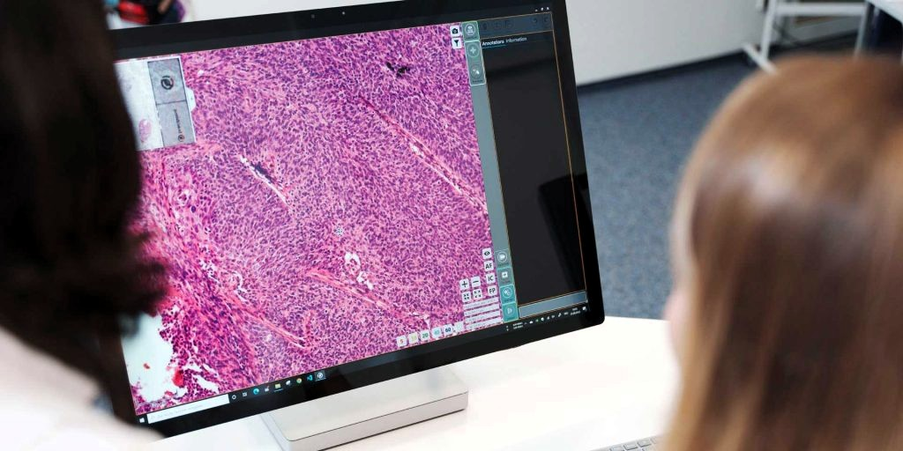
Η εκρηκτική ανάπτυξη της τεχνολογίας
έχει αναμφίβολα πολλαπλασιάσει τις δυνατότητές μας
για καλύτερη τόσο εξ αποστάσεως όσο και δια ζώσης εκπαίδευση (η τελευταία με φυσική παρουσία)
υπό την ακόλουθη θεμελιώδη προϋπόθεση:
ο εκπαιδευτής πρέπει να διακατέχεται από μια
εσωτερική ώθηση να προσφέρει πραγματικά
στους εκπαιδευόμενους με μεράκι ή και πάθος, φιλότιμο και αίσθημα ευθύνης και κοινωνική συνείδηση.
Εθελοντική συμμετοχή των φοιτητών μας σε διαδραστικές ομάδες μελέτης ψηφιοποιημένων ιστολογικών πλακιδίων

Slide 4
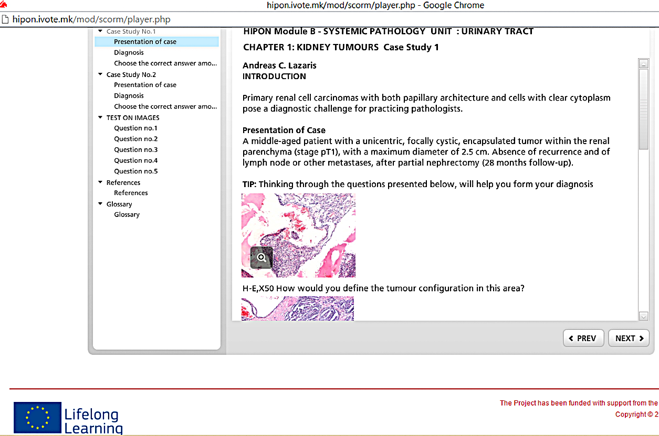
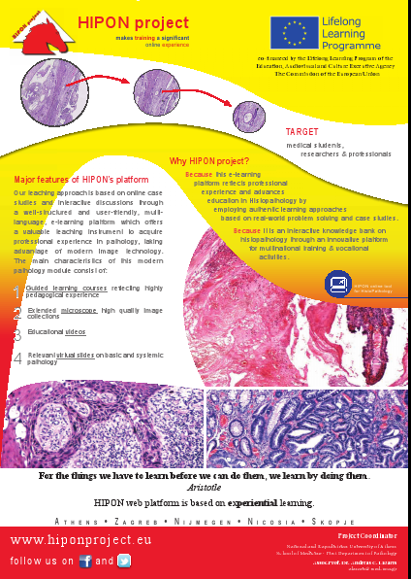
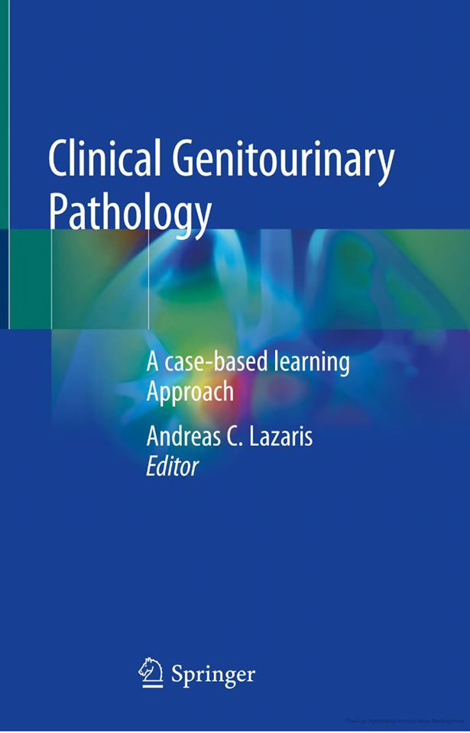
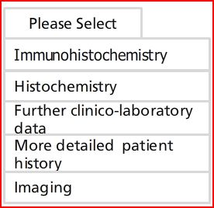
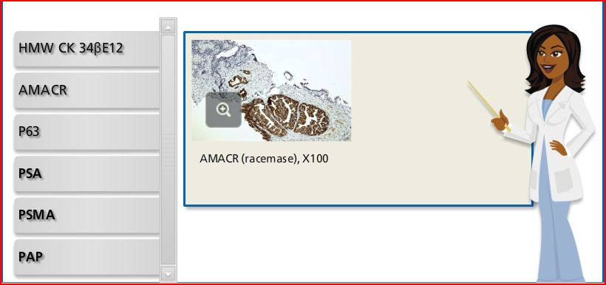
Καταγραφή της βήμα προς βήμα διαγνωστικής προσέγγισης. Καθοδηγητικές ερωτήσεις.
Μια προσέγγιση μάθησης βασισμένη σε
περιπτώσεις ασθενών
Προσομοίωση με την καθημερινή επαγγελματική πρακτική

Slide 5
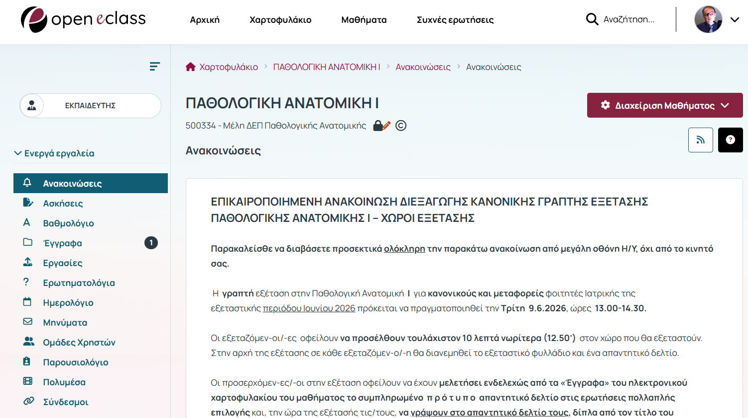

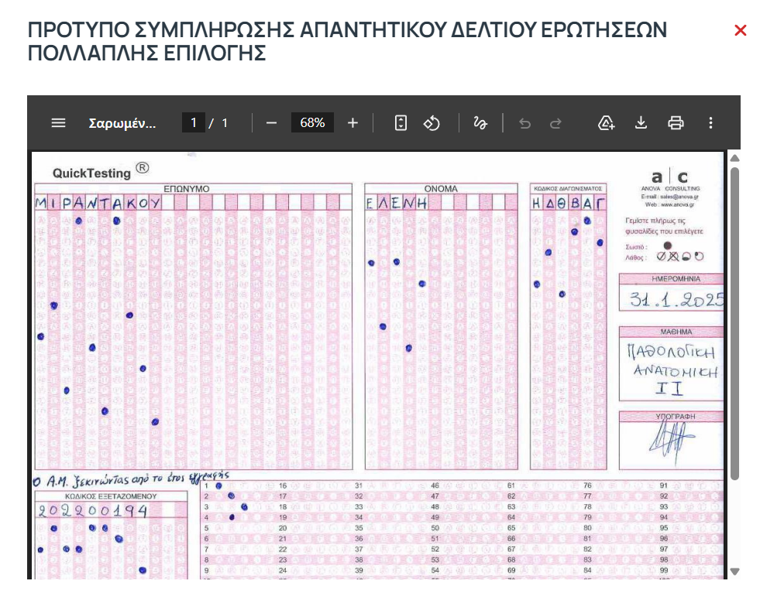
ΑΠΟΣΠΑΣΜΑΤΙΚΗ ΑΝΤΙΛΗΨΗ & ΕΠΙΠΟΛΑΙΟΤΗΤΑ
ΛΟΓΩ ΕΞΑΡΤΗΣΗΣ ΑΠΟ ΤΗ ΛΗΨΗ ΚΑΤΑΙΓΙΣΤΙΚΩΝ ΜΗΝΥΜΑΤΩΝ
ΜΕΣΩ ΟΘΟΝΩΝ ΚΙΝΗΤΩΝ ΤΗΛΕΦΩΝΩΝ;

Slide 6
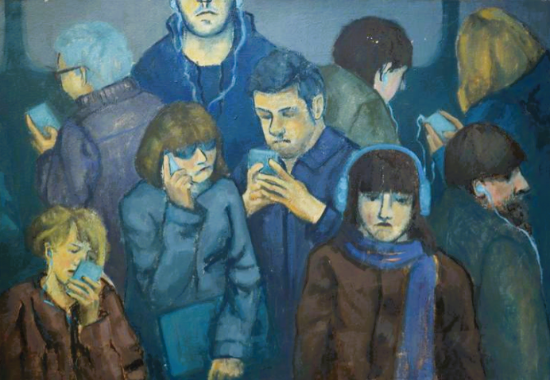

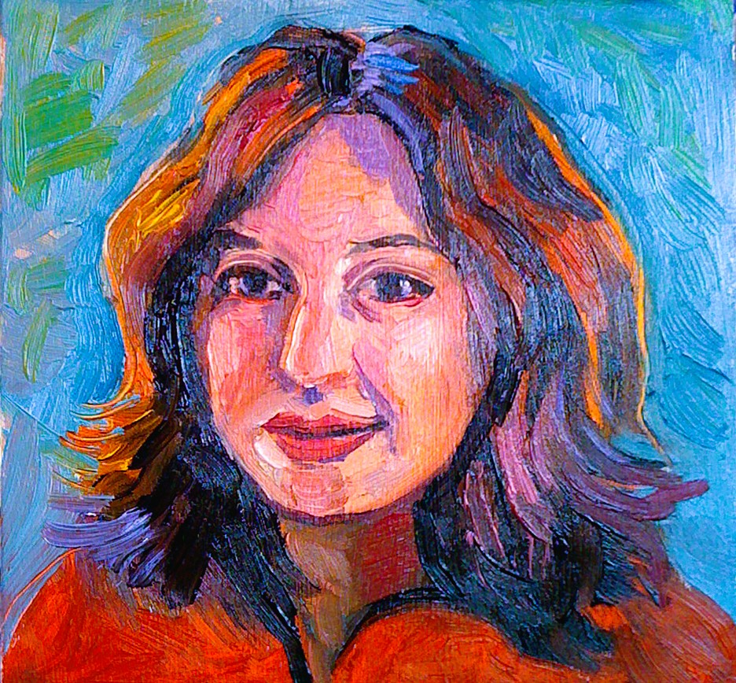
Το να περνάει ένας φοιτητής όλες τις σπουδές του με την αίσθηση ότι κανένας από τους καθηγητές του δεν νοιάζεται πραγματικά γι' αυτόν, σε συνδυασμό με το να αντιλαμβάνεται τον κόσμο σχεδόν αποκλειστικά μέσα από οθόνες γεμάτες καταιγιστικά ερεθίσματα, τον οδηγεί με μαθηματική ακρίβεια στην παθητικότητα, στην ακηδία, στον αρνητισμό, στην απώλεια της ενσυναίσθησης για τους άλλους και στον μαρασμό του βλέμματός του όταν απευθύνεται σε άλλους ανθρώπους αυτοπροσώπως. Σκεφτείτε πόσο καταστροφικό είναι αυτό για τη σχέση γιατρού-ασθενούς.
Οι συμβατικές μέθοδοι διδασκαλίας έχουν περιορισμένη αποτελεσματικότητα στην καλλιέργεια της ενσυναίσθησης. Ενώ μπορεί να ενισχύουν την εννοιολογική κατανόηση, συχνά αποτυγχάνουν να εμπλέξουν τις συναισθηματικές και αναστοχαστικές διαδικασίες που είναι απαραίτητες για την γνήσια ενσυναισθητική ανάπτυξη. Η νευροεπιστημονική έρευνα υποστηρίζει αυτόν τον περιορισμό, καταδεικνύοντας ότι η ενσυναίσθηση ενισχύεται μέσω συναισθηματικά σημαντικών, ενσωματωμένων και κοινωνικά πλαισιωμένων εμπειριών που ενεργοποιούν τόσο το γνωστικό όσο και το συναισθηματικό νευρωνικό σύστημα. Χωρίς τέτοια εμπειρική εμπλοκή, οι εκπαιδευόμενοι μπορεί να αποκτήσουν στείρα γνώση σχετικά με την ενσυναίσθηση χωρίς να την εσωτερικεύσουν στην καθημερινή πρακτική τους.

Slide 7


Πώς οι μελέτες περιπτώσεων ασθενών από τη μία πλευρά και τα Γράμματα και οι Τέχνες από την άλλη μπορούν να διδάξουν στο ίδιο αμφιθέατρο βιωματικής ιατρικής εκπαίδευσης αυτό που δεν δύναται να καλλιεργηθεί από τα συμβατικά ακαδημαϊκά συγγράμματα : επαγγελματική οντότητα, διανοητική φιλοξενία και ενσυναίσθηση.
Η προπτυχιακή ιατρική εκπαίδευση θα πρέπει να χρησιμοποιεί βιωματικές στρατηγικές μάθησης και διαδραστικής διδασκαλίας, ώστε οι φοιτητές να αποκτήσουν πρακτικές δεξιότητες και την αυτοπεποίθηση που προκύπτει από αυτές, ως εργαλεία για την επαγγελματική τους σταδιοδρομία. Ταυτόχρονα, η καλλιέργεια συναισθηματικής νοημοσύνης και τα επικοινωνιακά κίνητρα, μέσω ανθρωπιστικών εκπαιδευτικών ερεθισμάτων, θα ενισχύσουν και θα διατηρήσουν την ενσυναίσθησή τους απέναντι στους μελλοντικούς ασθενείς τους, μετά από αλληλεπίδραση των φοιτητών με εκπαιδευτικούς που εφαρμόζουν τη διανοητική φιλοξενία, ξεπερνώντας την απλή μετάδοση γνώσης και εστιάζοντας στην ανάπτυξη των φοιτητών ως προσωπικοτήτων.
Η εν ισχύ ιατρική εκπαίδευση ευοδώνει την αποστασιοποίηση ως στρατηγική επιβίωσης στη διαχείριση του πόνου των άλλων. Οι Τέχνες και τα Γράμματα αποδεικνύονται ένα εργαλείο ικανό να αντιστρέψει αυτή τη διαδικασία, εκπαιδεύοντας στην ενσυναίσθηση, την παρουσία και τη σύνδεση, πάντα σε λογικά όρια. Η έννοια της διανοητικής φιλοξενίας, η παιδαγωγική στάση της ανοιχτής προοπτικής, αποτελεί τον πυρήνα αυτής της προσέγγισης και το πλαίσιο που ενώνει τη νευροεπιστήμη, την ιατρική εκπαίδευση και την ανθρωπιστική παράδοση στην Υγεία.

Slide 8
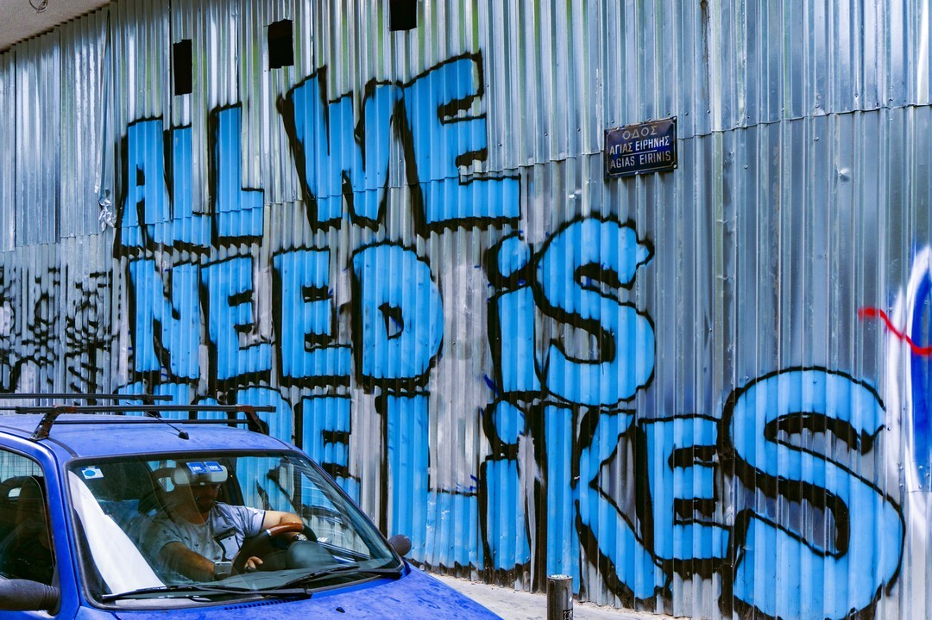
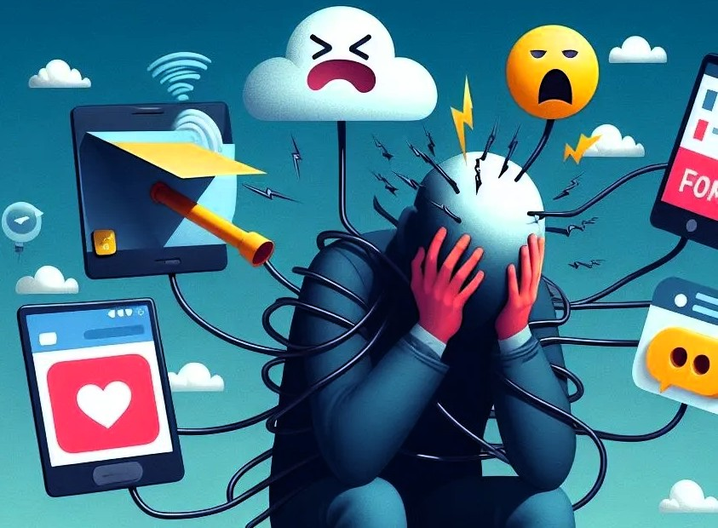
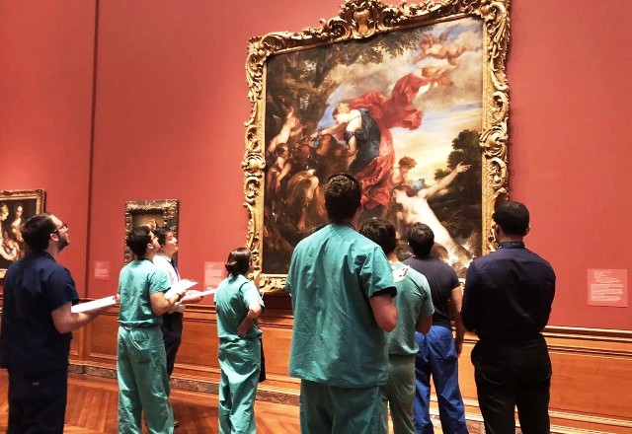
Τα μέσα κοινωνικής δικτύωσης επιβάλλουν τη βιασύνη, τη λοιδορία και την επιφανειακή, την άμοχθη ενασχόληση — κανένα από τα οποία δεν ευνοεί την καλλιέργεια της σύνδεσης, της φροντίδας και της δημιουργικής περιέργειας, που είναι ζωτικής σημασίας για τη διανοητική φιλοξενία.
Ένα δυναμικό, «μεταμορφωτικό» γεγονός
Αίσθημα ανοιχτότητας στη μάθηση
Ένας κοινός χώρος αποκάλυψης επιφέρει αλλαγές στον νου και την καρδιά.
Η διανοητική φιλοξενία στην εκπαίδευση είναι η πρακτική της καλλιέργειας ενός φιλόξενου, ανοιχτού και οικείου περιβάλλοντος όπου οι μαθητές και οι εκπαιδευτικοί ασχολούνται ενεργά με άγνωστες, προκλητικές, συχνά αντικρουόμενες ιδέες. Δίνει έμφαση στην περιέργεια έναντι της κρίσης, ενθαρρύνοντας τους εκπαιδευόμενους να «δοκιμάσουν» νέες προοπτικές και να ακούσουν σε βάθος, δημιουργώντας έναν χώρο για πραγματικό διάλογο και πνευματική ανάπτυξη.
Ο τρόπος που σκεφτόμαστε και συμπεριφερόμαστε, καθώς και αυτά που σκεφτόμαστε, εξαρτώνται σε μεγάλο βαθμό από τα ερεθίσματα στα οποία έχουμε προηγουμένως εκτεθεί μέσω των σχέσεων και των αλληλεπιδράσεών μας.
Να μάθουμε να μελετούμε και να κατανοούμε πιο βαθιά, να στοχαζόμαστε, να αναστοχαζόμαστε και να ζούμε με μεγαλύτερη πληρότητα.

Slide 9


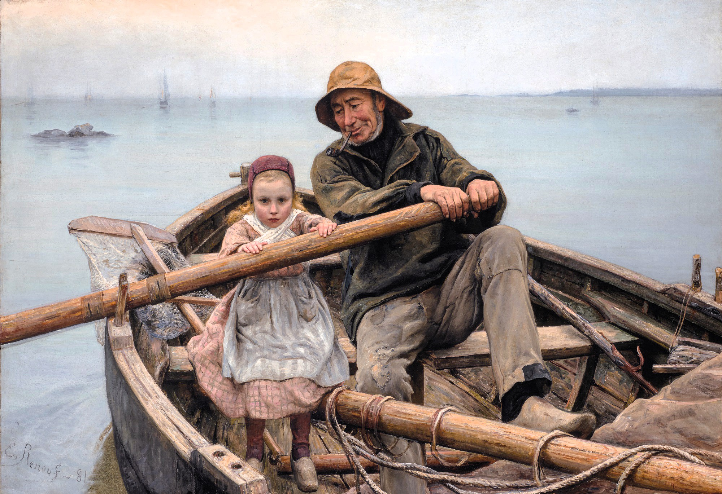
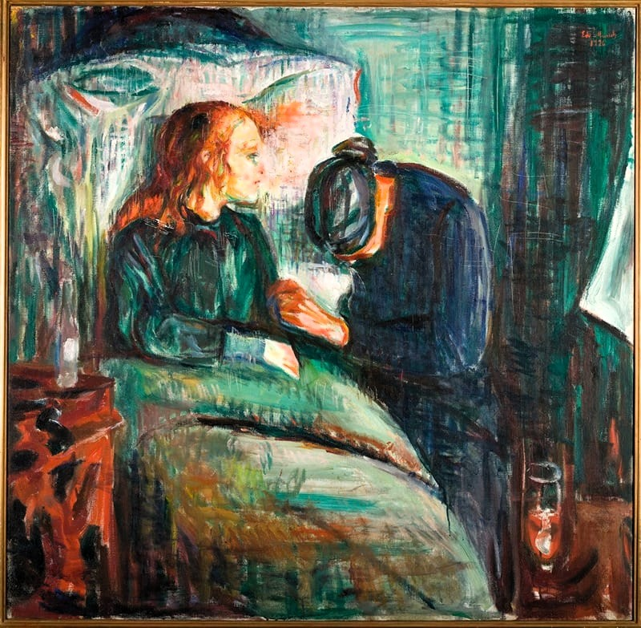
«Το χέρι βοήθειας» του Εμίλ Ρενούφ, 1881.
Ένας συγκινητικός, διάσημος πίνακας που απεικονίζει έναν άντρα να βοηθά ένα μικρό παιδί σε μια βάρκα, συμβολίζοντας τη συμπόνια και την αλληλεγγύη.
Ένας γιατρός που δεν μπορεί να διαβάσει ένα ποίημα με ανοιχτό μυαλό, δεν μπορεί να διαβάσει έναν ασθενή με ανοιχτό μυαλό. Η ίδια νευρογνωστική ικανότητα κρύβεται πίσω και από τα δύο. Όταν ένας φοιτητής Iατρικής «διαβάζει» έναν πίνακα, ενεργοποιεί τα ίδια νευρογνωστικά συστήματα που χρειάζεται για να «διαβάσει» έναν ασθενή: ανοχή στην ασάφεια, προσοχή στη λεπτομέρεια, αναστολή πρόωρου συμπεράσματος.
Η Τέχνη δεν διδάσκει την ενσυναίσθηση ως αξία·
τη διδάσκει ως γνωστική ικανότητα.
Το «Άρρωστο Παιδί» (1926) του Έντβαρντ Μουνκ αναδεικνύει τον πόνο και την απώλεια.

Slide 10
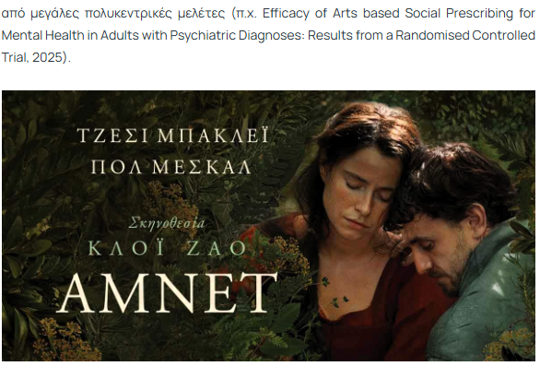
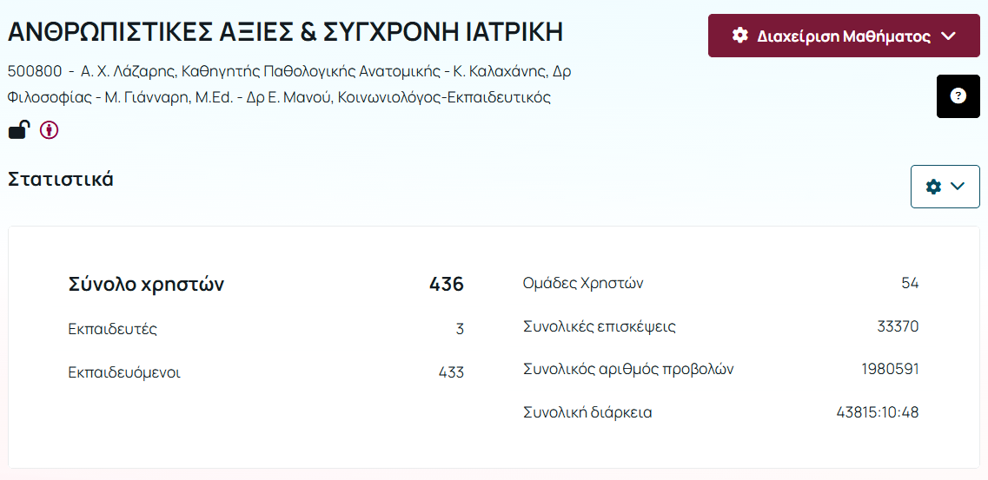
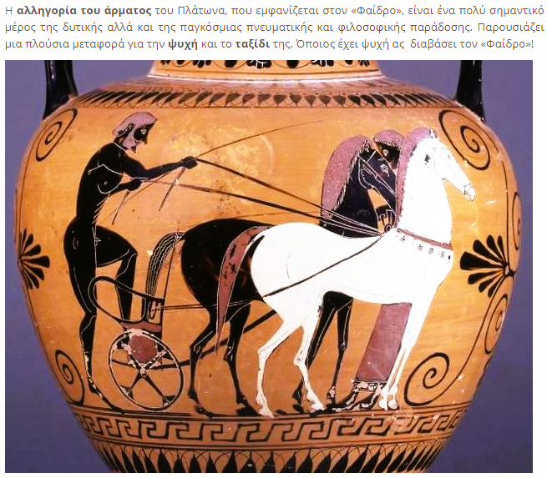

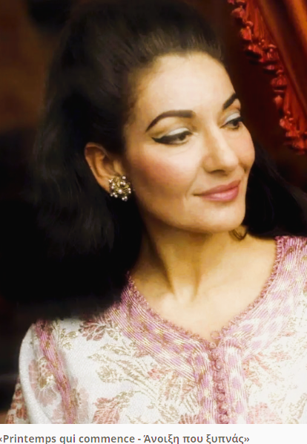
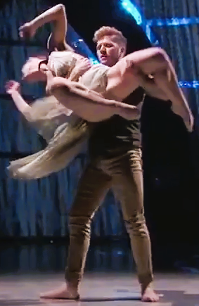
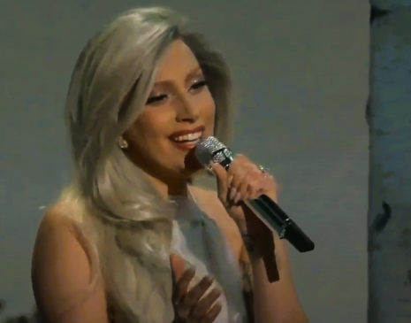

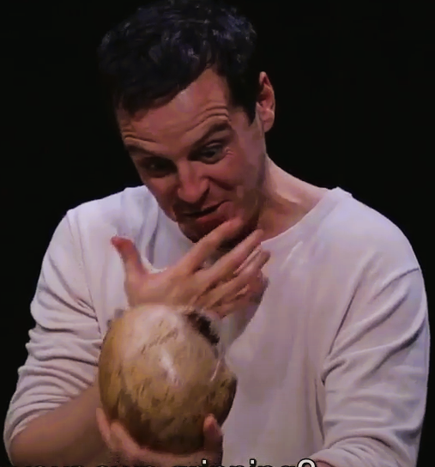
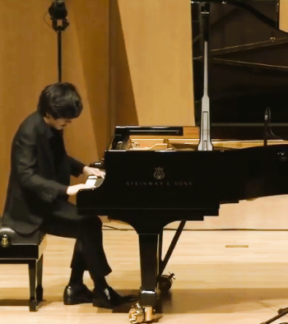

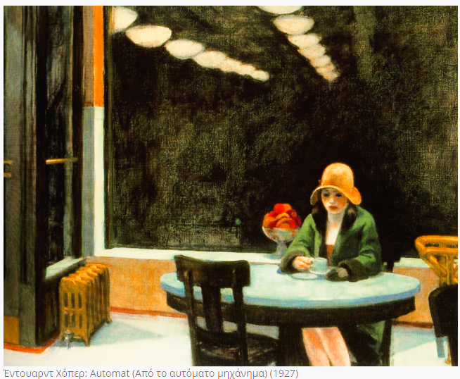
Ενσωματώνοντας τις Τέχνες και τα Γράμματα και βιωματικά εργαστήρια, το ανοιχτό σε όλους επιλεγόμενο μάθημα «Ανθρωπιστικές Αξίες και Σύγχρονη Ιατρική (MED500800)» επιδιώκει να καλλιεργήσει την ενσυναίσθηση μέσω της άμεσης εμπειρίας, της συναισθηματικής εμπλοκής και του αναστοχασμού. Αυτό το μάθημα φαίνεται ομολογουμένως αποτελεσματικό στη δημιουργία ενός μαθησιακού περιβάλλοντος μέσω απτών και εμπειρικά βιώσιμων καλλιεργητικών ερεθισμάτων, που οι φοιτητές έχουν αναγνωρίσει στις αξιολογήσεις τους ως ουσιαστικό και ελκυστικό.
Παραδείγματα πρόσφατων ταινιών
σε σκηνές των οποίων βασίστηκαν θέματα για συζήτηση και αναστοχασμό στο πλαίσιο του μαθήματος

Slide 11
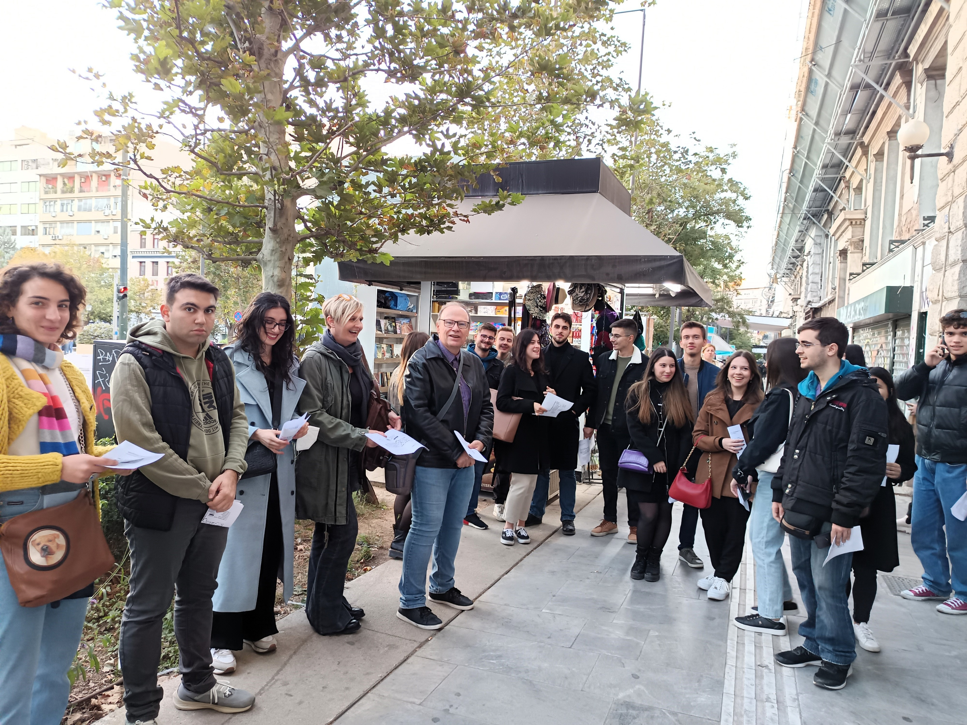
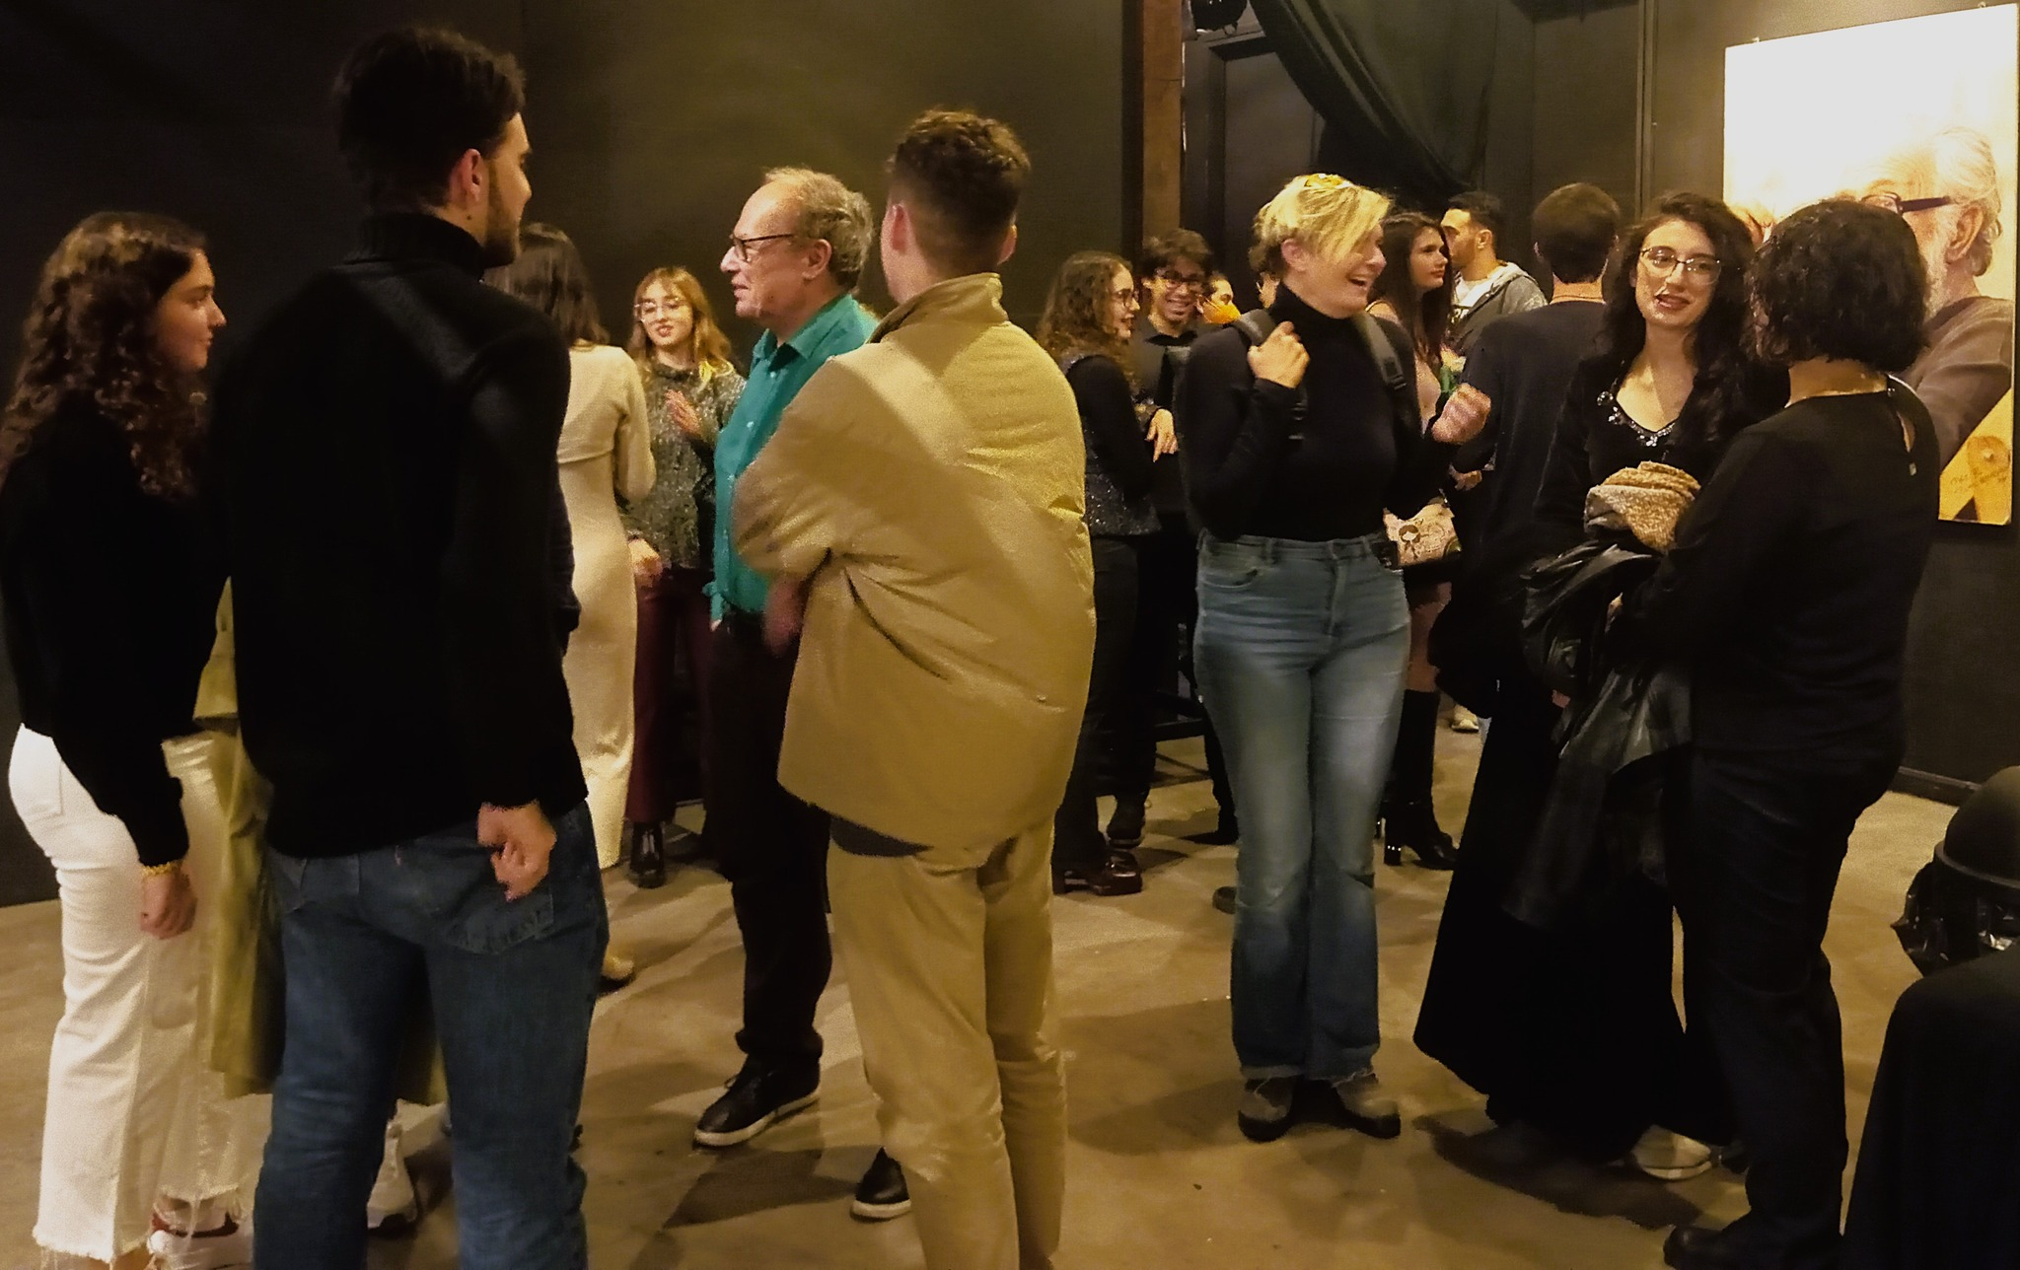
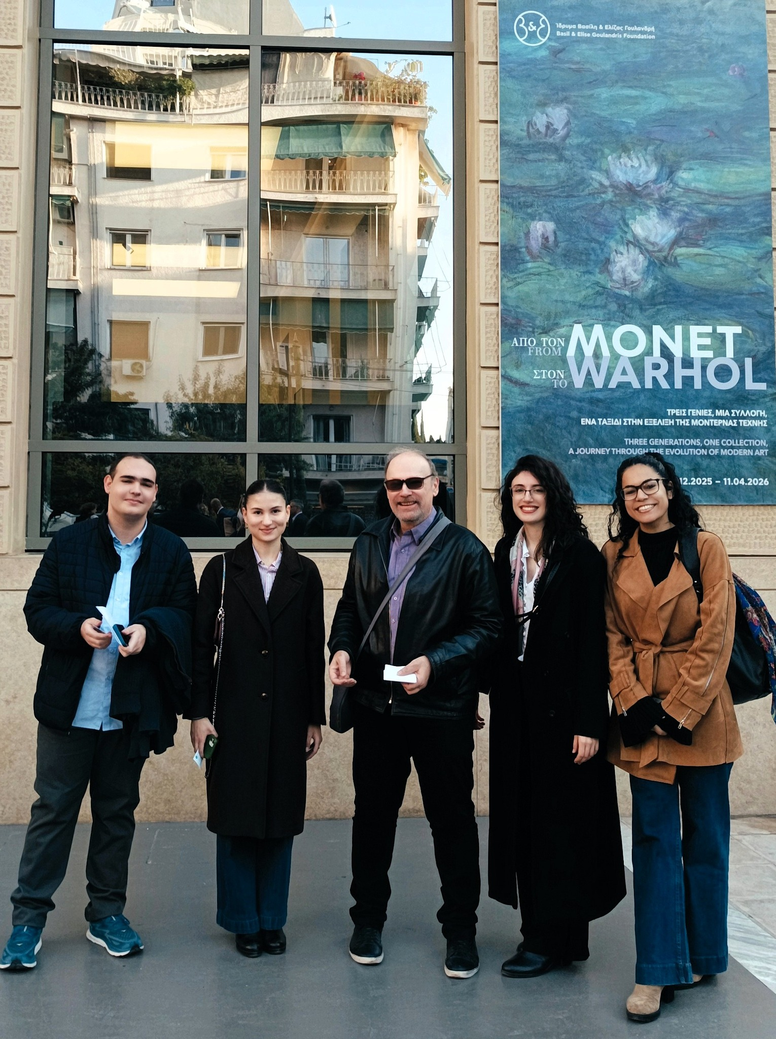
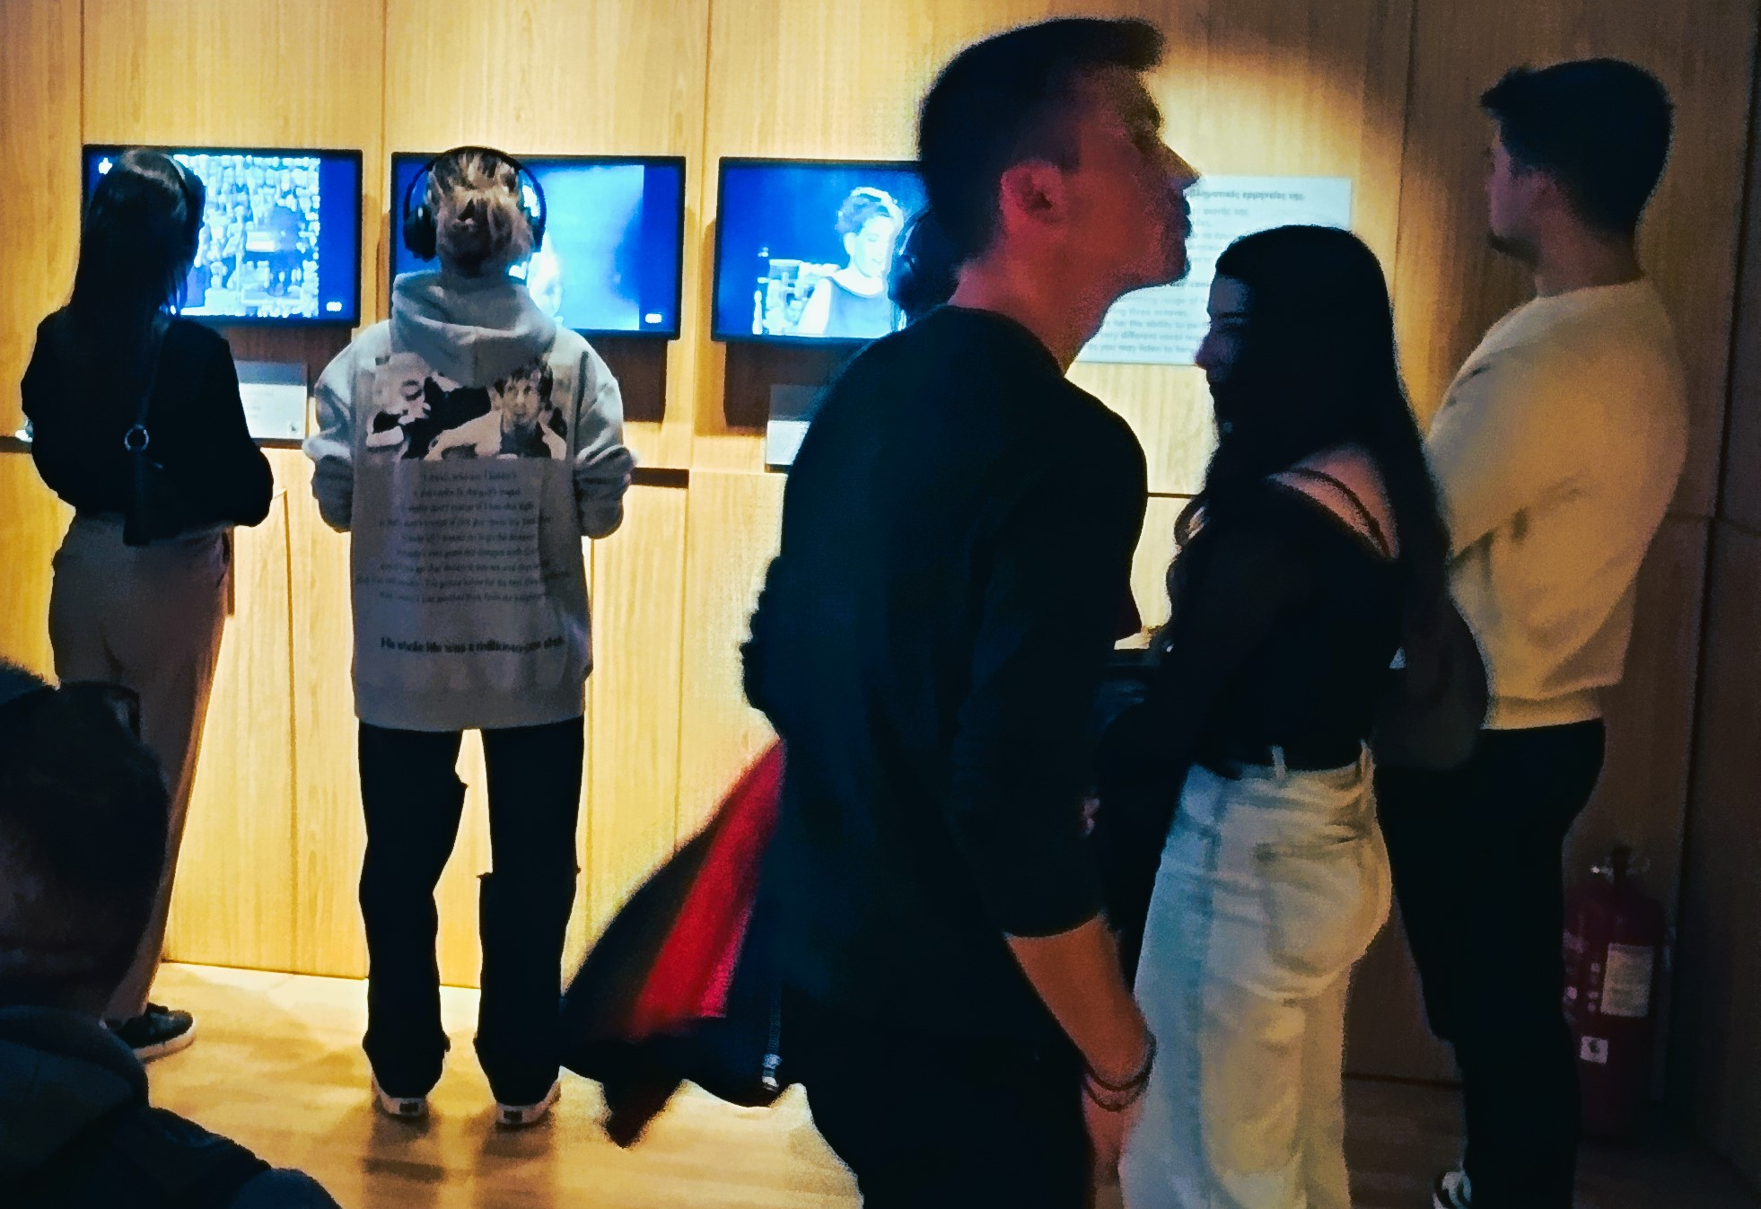
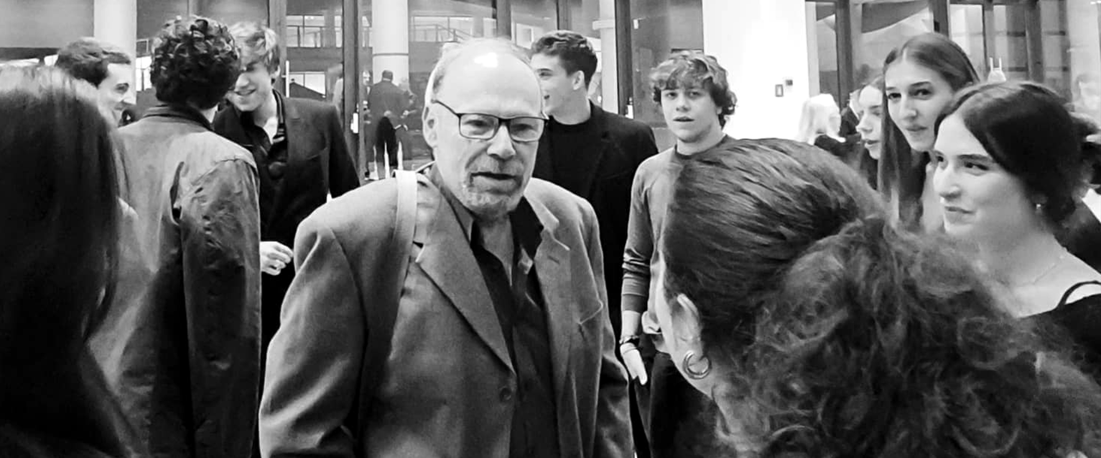
Φυσικά, τα ανθρωπιστικά πολιτιστικά ερεθίσματα δεν μπορούν να παρέχονται μόνο μέσω ηλεκτρονικών οθονών από το χαρτοφυλάκιο του μαθήματος. Απαιτείται επίσης η φυσική παρουσία των εκπαιδευτών και των εκπαιδευόμενων, τόσο στο αμφιθέατρο όσο και στις δραστηριότητες του μαθήματος εκτός Σχολής, σε εκθέσεις εικαστικών τεχνών, θεατρικές παραστάσεις, συναυλίες, μουσεία κ.λπ.

Slide 12
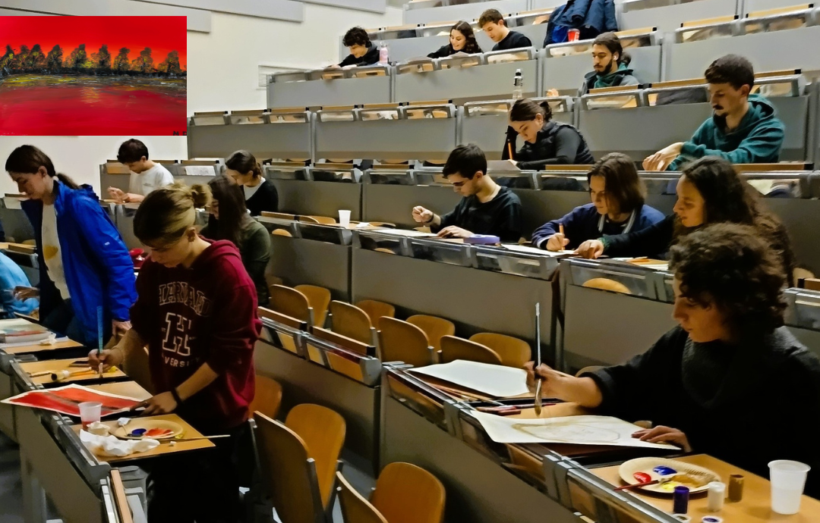
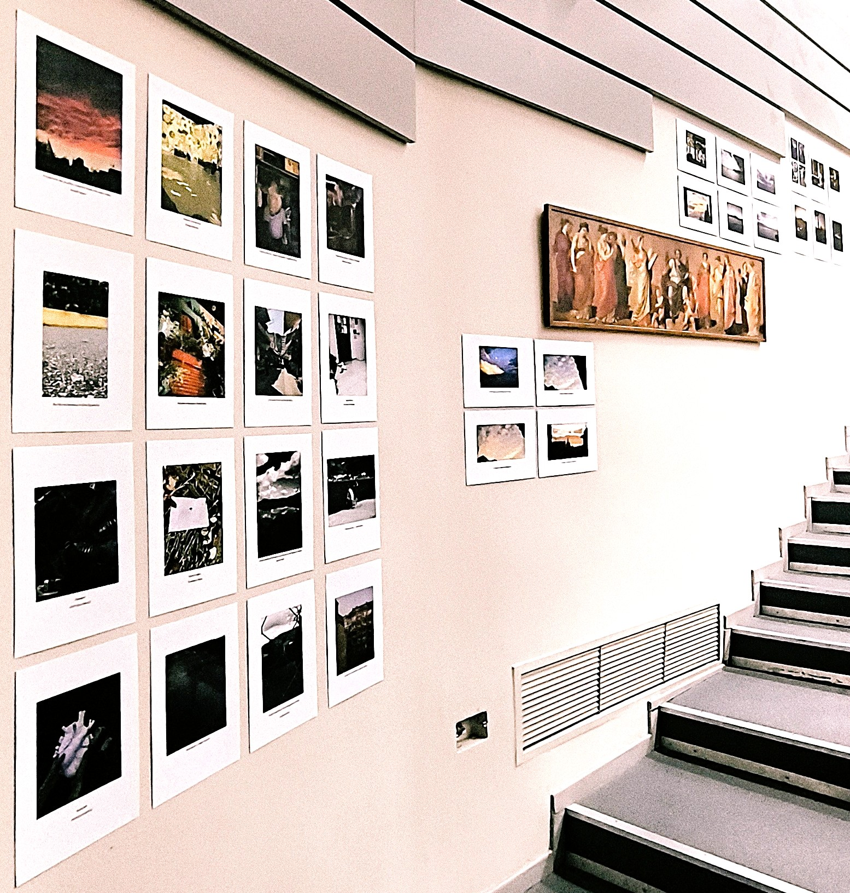
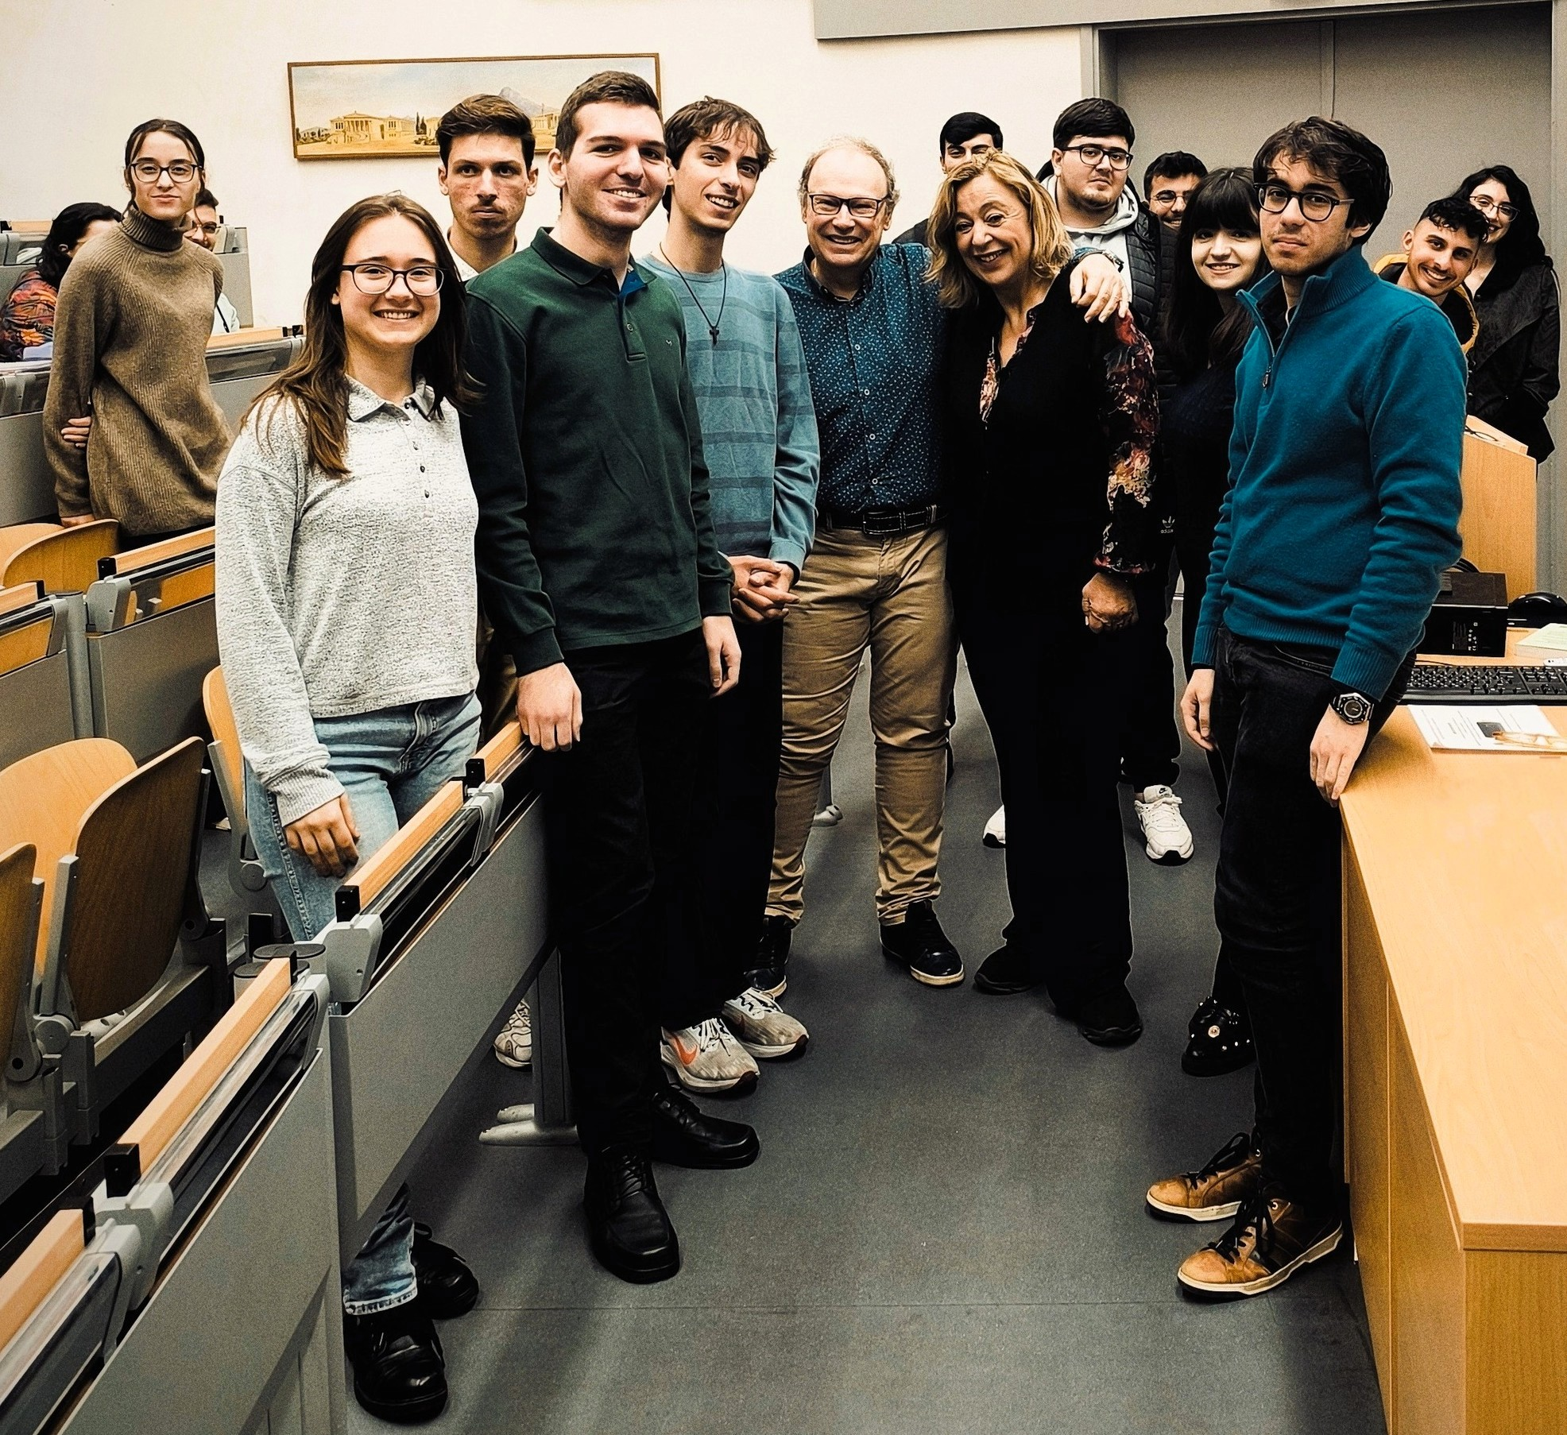
Εργαστήρια: Ενεργός Συμμετοχή &
Ενσωματωμένη Μάθηση
Το εργαστήριο της κάτω εικόνας επικεντρώθηκε στη μη λεκτική επικοινωνία σε προσομοιωμένο κλινικό περιβάλλον, με επικεφαλής μία ειδικό.
Στόχος του ήταν να παρέχει ένα δομημένο περιβάλλον για τους φοιτητές ώστε να εξασκηθούν στην ερμηνεία και την έκφραση της γλώσσας του σώματος.
Η συνεδρία ξεκίνησε με μια επίδειξη βασικών μη λεκτικών αρχών που εφαρμόζονται στην υγειονομική περίθαλψη, με έμφαση στη στάση του σώματος, την απόσταση, την τοποθέτηση των χεριών, το βλέμμα και τις χειρονομίες.
Στη συνέχεια, οι φοιτητές συμμετείχαν σε δομημένες ασκήσεις παιχνιδιού ρόλων, λαμβάνοντας διορθωτική ανατροφοδότηση για να ευθυγραμμίσουν τις προθέσεις τους με τις μη λεκτικές εκφράσεις τους.
Συμπεριλήφθηκαν κιναισθητικές ασκήσεις για την ενίσχυση της ιδιοδεκτικής και διαδεκτικής επίγνωσης, επιτρέποντας στους φοιτητές να βιώσουν τις συναισθηματικές συσχετίσεις των συναισθημάτων των ασθενών.
Αυτή η βιωματική προσέγγιση ενθάρρυνε την εσωτερίκευση των στρατηγικών μη λεκτικής επικοινωνίας ως ενσωματωμένες ικανότητες, διευκολύνοντας την αναγωγή των ενσυναισθητικών προθέσεων σε ορατές κλινικές συμπεριφορές.

Slide 13
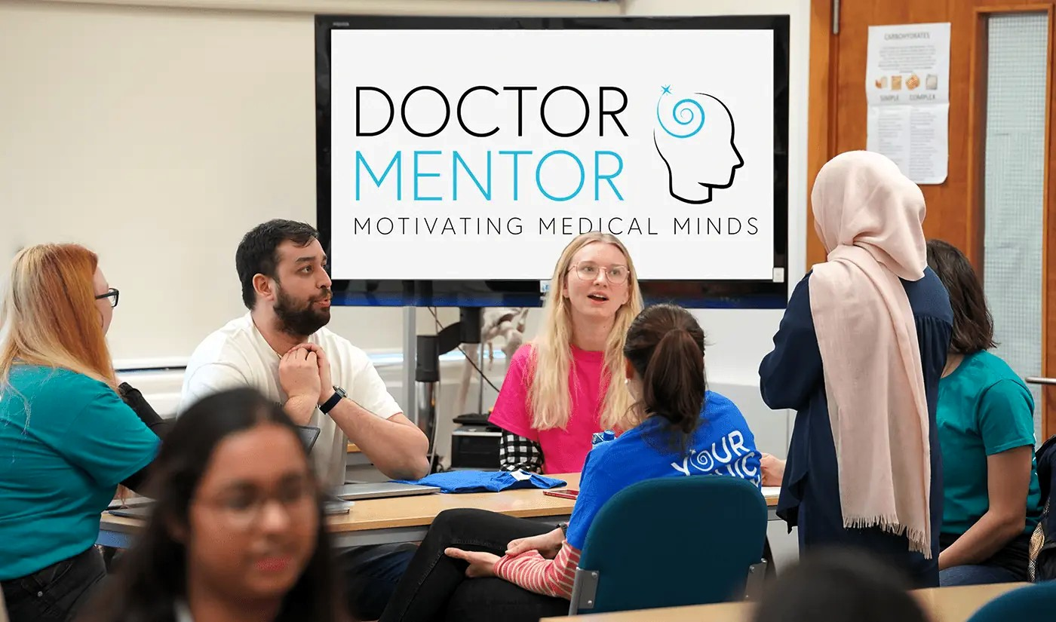

Η καθοδήγηση και η συμβουλευτική νέων φοιτητών Ιατρικής αποτελεί κρίσιμο στοιχείο της ιατρικής εκπαίδευσης, που αξίζει να σχεδιαστεί για να υποστηρίζει την προσωπική και επαγγελματική ανάπτυξη, να μειώνει το ακαδημαϊκό άγχος και να καταπολεμά την επαγγελματική εξουθένωση. Αυτά τα προγράμματα θα παρέχουν καθοδήγηση σχετικά με τις επαγγελματικές πορείες, τις επιλογές ειδικότητας και τις ερευνητικές ευκαιρίες, καλλιεργώντας παράλληλα εσωτερικά κίνητρα και βοηθώντας τους φοιτητές να πλοηγηθούν σε ένα συμπληρωματικό «πρόγραμμα σπουδών» της σχολής όπου φοιτούν.
ΣΤΟΧΟΙ ΣΥΜΒΟΥΛΕΥΤΙΚΗΣ
Έμφαση στην ουσιαστική, όχι μόνο τυπική-διεκπαιρεωτική, ενασχόληση και στην εμβάθυνση στη μελέτη της Ιατρικής. Οι σπουδές δεν προσφέρονται για «σκρολάρισμα» σε ηλεκτρονικές συσκευές.
Η μελέτη θα πρέπει να συνδέεται με την απόκτηση πρακτικών δεξιοτήτων ενός μελλοντικού επαγγελματία.
Καλλιέργεια μιας ολιστικής αντίληψης για τον ασθενή και τη νόσο.
Ενίσχυση επαγγελματικών συμπεριφορών, προσωπικής ανάπτυξης και ισορροπίας μεταξύ επαγγελματικής και προσωπικής ζωής.
Ανταπόκριση σε απτά ερεθίσματα για συναισθηματική νοημοσύνη, δεξιότητες επικοινωνίας, ομαδική εργασία και ενσυναίσθηση.

Slide 14
Συμβολή στη βιβλιογραφία για την Ιατρική Εκπαίδευση
Αrgyrou, A.E., Mariakaki, A., Giannari, M., et al. (2026) Cultivating Empathy Through Experiential Learning in Medical Education: The 'Humanistic Values and Modern Medicine' Course. “Advances in Health Sciences Education” (υπό κρίση).
Argyrou, A.E., Giannari, M. and Lazaris, A.C. (2026). Beyond External Obligation: Rethinking the Framework and Spirit of Medical Education. Creative Education,17 (3),509-22.
Argyrou, A. E., Giannari, M., Polydorides, A., & Lazaris, A. C. (2025). Empowering Active Student Learning in Medical Education. IOSR Journal of Research & Method in Education (IOSR JRME), 15, 1-5.
Argyrou, A.E., Lazari M.-N., Lazari E.C., et al. (2025). How can one benefit from a humanistic values medical course? UAI J Arts Humanit Soc Sci - ISSN: 3048-7692, Volume 2 Issue 10.
Belezini, E., Katsoulas, N., Thomopoulou, G., & Lazaris, A. C. (2021). The Superiority of Interactive Courses Combined with the Teacher’s Physical Presence in the Undergraduate Pathology Curriculum. Journal of Contemporary Medical Education, 11, 1-5.
Giannari, M., Mariakaki, A.-A., Lazari E.-C., et al. (2025) Cultivating harmony: addressing challenges and fostering positivity in the medical community. Discover Education 4 (1), 117.
Giannari, M., Botis, G.G., Lazari, E.-C., et al. (2025). Restoring Empathy in Medical Education: The Measurable Impact of a Humanities Based Course on Empathy. Journal of Medical Education and Curricular Development, Volume 12: 1-7.
Lazari, E. et al. (2023). Ethical Implications of Interactive and Experiential Medical Education. Research & Reviews: Journal of Medical and Health Sciences, 12, 1-2.
Lazari, E., Lazaris, A. C., Manou, E., Agrogiannis, G., Nastos, C., Pikoulis, E. et al. (2023). “Starting from the Image”: A Tele-Pathology Pre-Graduate Course Aimed at Motivating Medical Students. Medical Science Educator, 33, 589-593.
Lazari, E.-C., Mylonas, C., Thomopoulou, G-E., et al. (2023) Experiential student study groups: perspectives on medical education in the post‑COVID‑19 period. BMC Medical Education 23:42
Lazaris, A. C., Riccioni, O., Solomou, M., Nikolakopoulos, I., Vemmou, E., Karamaroudis, S. et al. (2015). Implementation of Experimental Learning in Pathology: Impact of HIPON Project Concept and Attainment. International Archives of Medicine, 8, 3-6.
Manou, E., Lazari, E. C., Thomopoulou, G. E., Agrogiannis, G., Kavantzas, N. G., & Lazaris,A. C. (2022). Asynchronous E-Learning after Synchronous E-Learning in the Pathology Course. When Is the Proper Time for This Transition? Journal of Education and Health Promotion, 11, Article 200. https://doi.org/10.4103/jehp.jehp_1236_21
Manou, E., Lazari, E., Lazaris, A., Agrogiannis, G., Kavantzas, N. G., & Thomopoulou, G. (2022). Evaluating E-Learning in the Pathology Course during the COVID-19 Pandemic. Advances in Medical Education and Practice, 13, 285-300.
Manou, E., Lazari, E., Thomopoulou, G., Agrogiannis, G., Kavantzas, N., & Lazaris, A. C. (2021). Participation and Interactivity in Synchronous E-Learning Pathology Course during the COVID-19 Pandemic. Advances in Medical Education and Practice, 12, 1081-1091.
Mανού, Ε., Λάζαρης, Α.Χ., Καβαντζάς, Ν., Αγρογιάννης, Γ. (2022). Συμμετέχω στη σύγχρονη τηλεκπαίδευση ή απλώς την παρακολουθώ παθητικά; Πρακτικά 7^{ου} Διεθνούς Συνεδρίου για την Προώθηση της Εκπαιδευτικής Καινοτομίας. ISSN: 2529‐1580.
Mylonas, C. C., Lazari, E. C., Menti, A., Manou, E., Kavantzas, N., Lazaris, A. C. et al. (2024). Preclinical Medical Education: Pathology through the Eyes of Experiential and Integrated Learning. Discover Education, 3, Article No.273. https://doi.org/10.1007/s44217-024-00379-1
Riccioni, O., Vrasidas, C., Brcic, L., Armenski, G., Seiwerth, S., Smeets, A. et al. (2015). Acquiring Experience in Pathology Predominantly from What You See, Not from What You Read: The HIPON E-Learning Platform. Advances in Medical Education and Practice, 6, 439-445. https://doi.org/10.2147/amep.s79182

